Slide 1
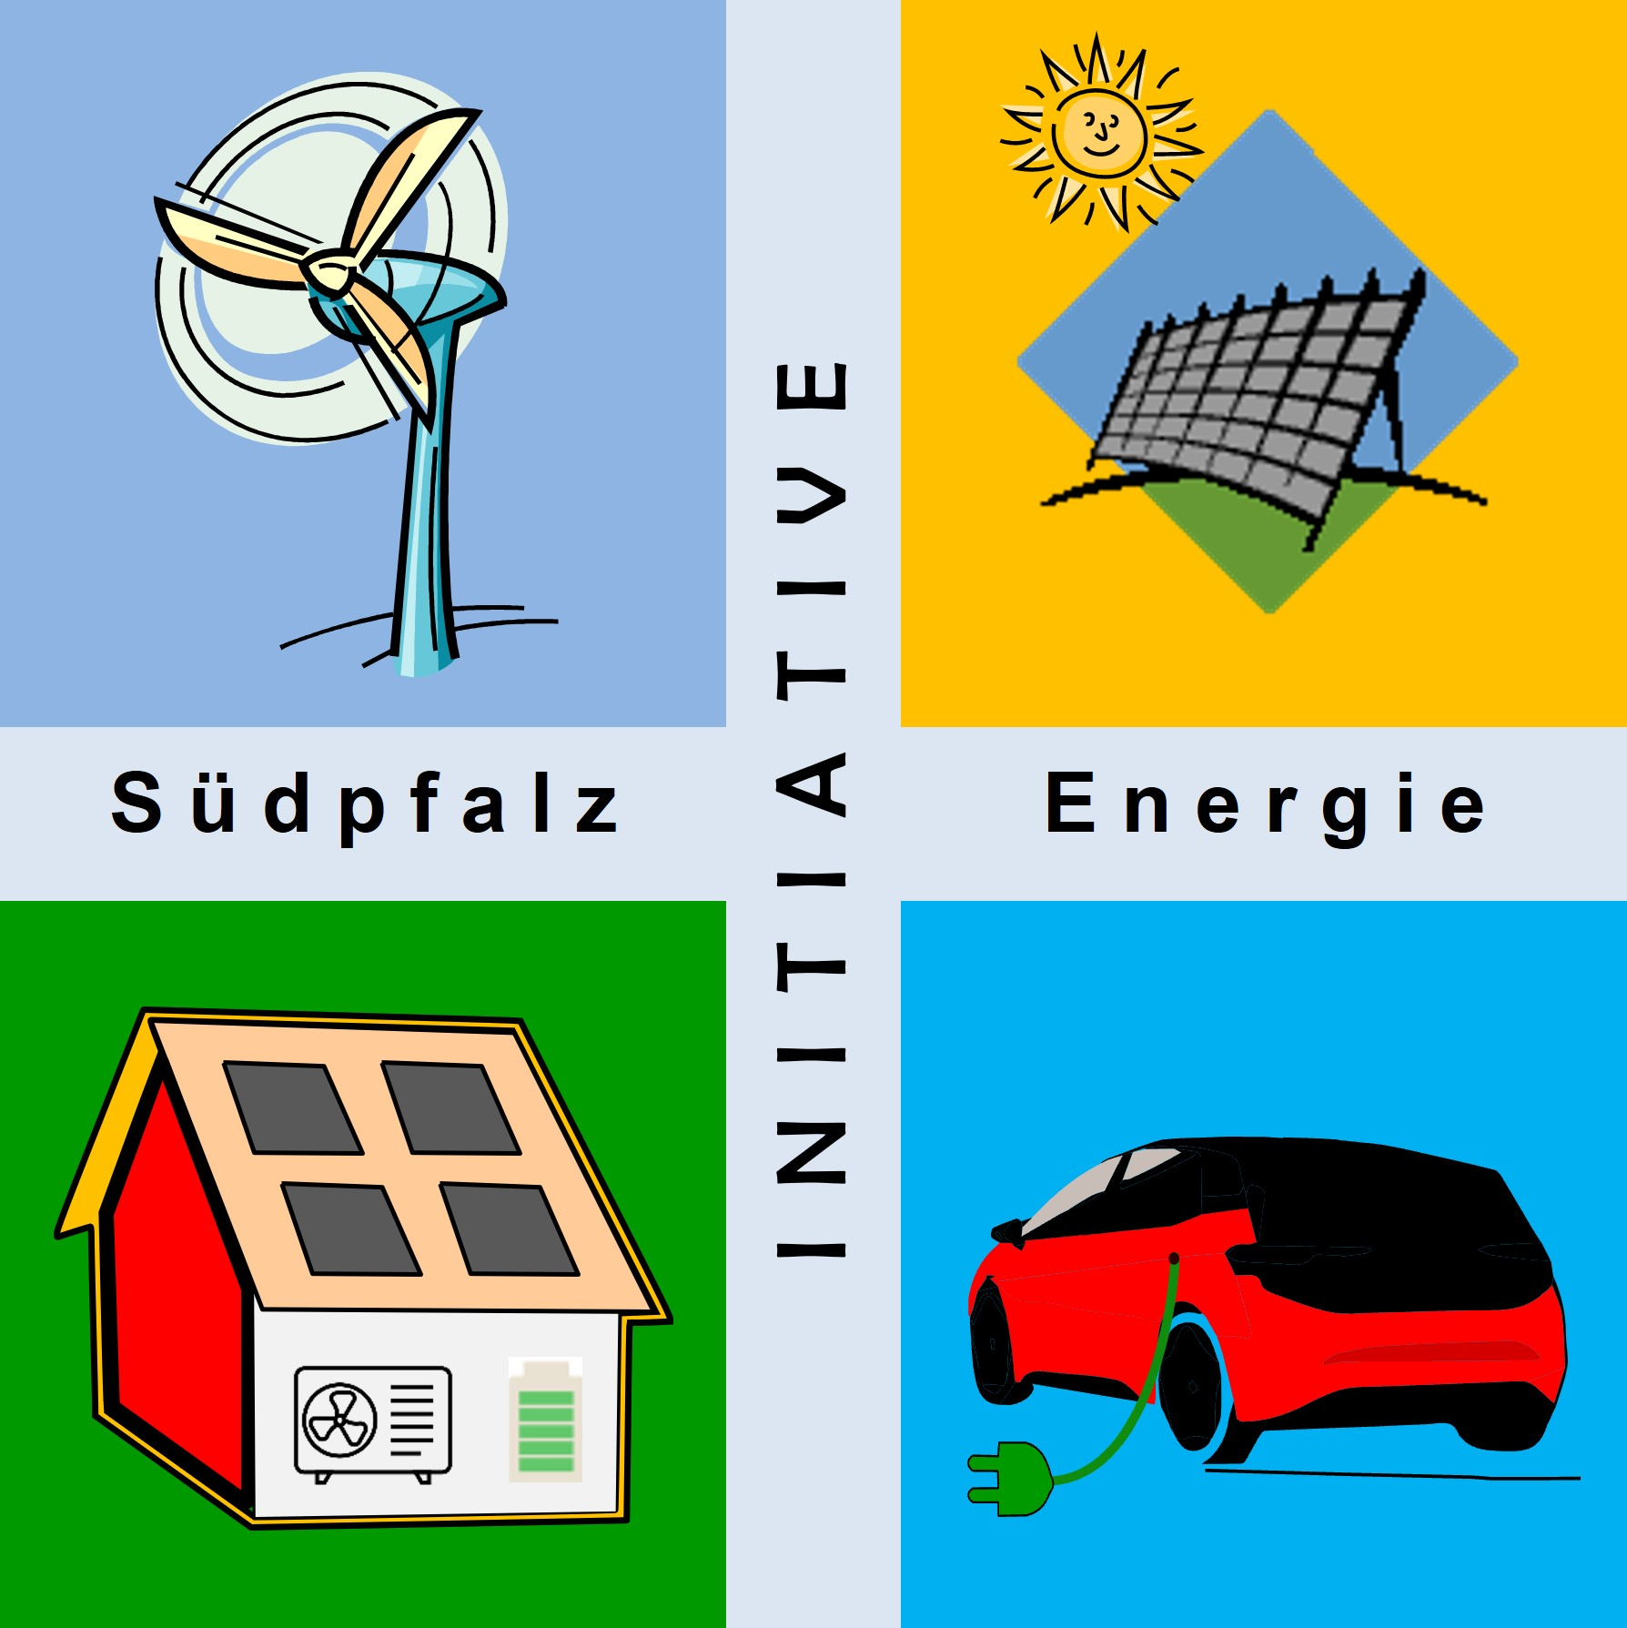
20 Jahre “Initiative Südpfalz-Energie e.V. (ISE e.V.)”
2005
2025
Vortrag: Wolfgang Thiel
Festakt | 20-jähriges Jubiläum ISE e.V. | am 12.10.2025 in der Schlosshalle zu Bad Bergzabern ISE e.V.

Slide 2
Gründung (1) Niederschrift, Auszug
Die Initiative zur Vereinsgründung entstand im Rahmen des Bundesprogramms „agrar-strukturelle Entwicklungsplanung (AEP)“ und des Landesprogramms „integrierte ländliche Entwicklung (ILE)“.

Slide 3
Gründung (2) Auszug aus der Präambel der Gründungssatzung - Gründungsmitglieder
Lothar Stolper, 
Jürgen Prehn, 
„… Diese Entwicklung der Region kann nicht durch staatliche Einrichtungen allein geleistet
werden - sie bedarf zunehmend des Engagements aus der Tiefe der Gesellschaft . . .“
Norbert Kuntz
Manfred Chrzanowski
Gerhard Fleck
Prof. Dr. Horst Taraschewski
Dieter George
Rolf Mehrer
Heinz Wüst

Slide 4
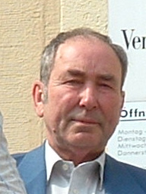
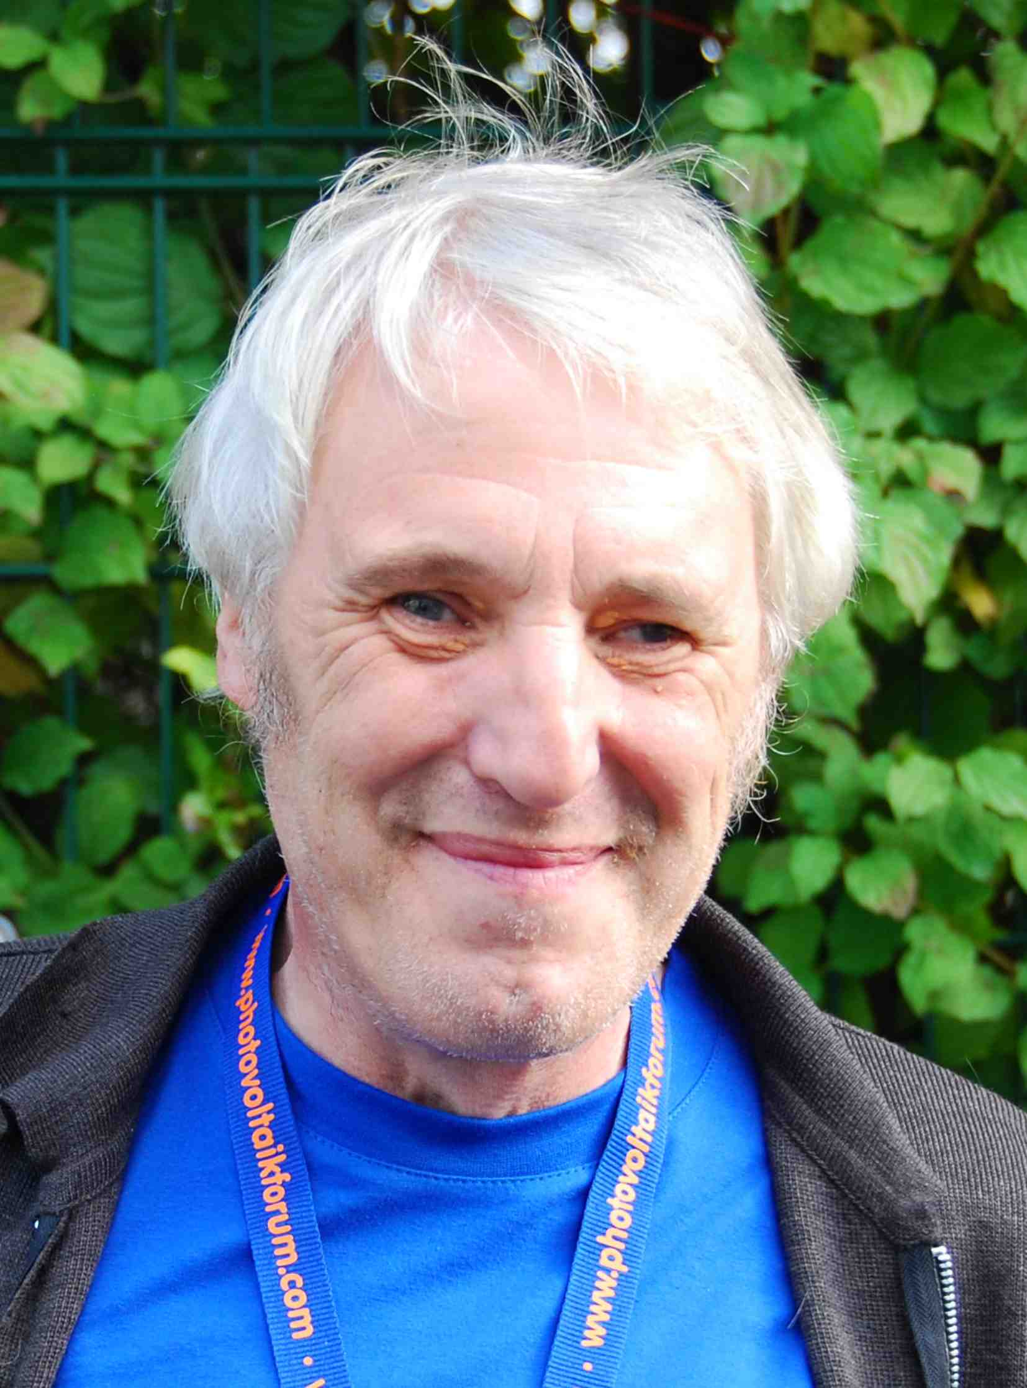
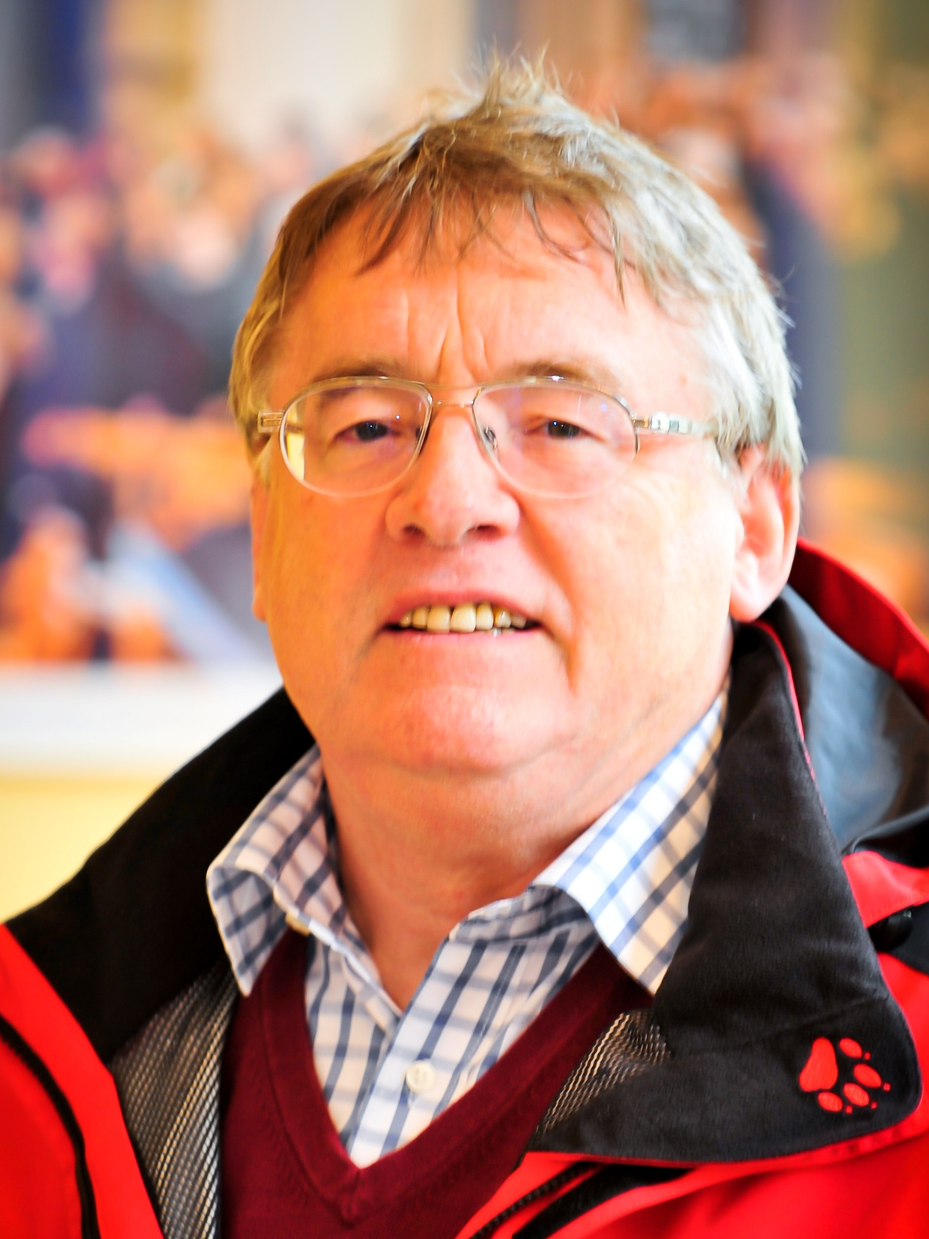
Vorstand (1) Vorsitzende und Mitgliederentwicklung
Lothar Stolper, 
Norbert Kuntz
Wolfgang Thiel
10/2005 – 10/2009
04/2010 - 04/2014
seit 04/2014
Mitglieder
22
26
102
Unser gemeinnütziger Verein hat sich prächtig entwickelt!

Slide 5
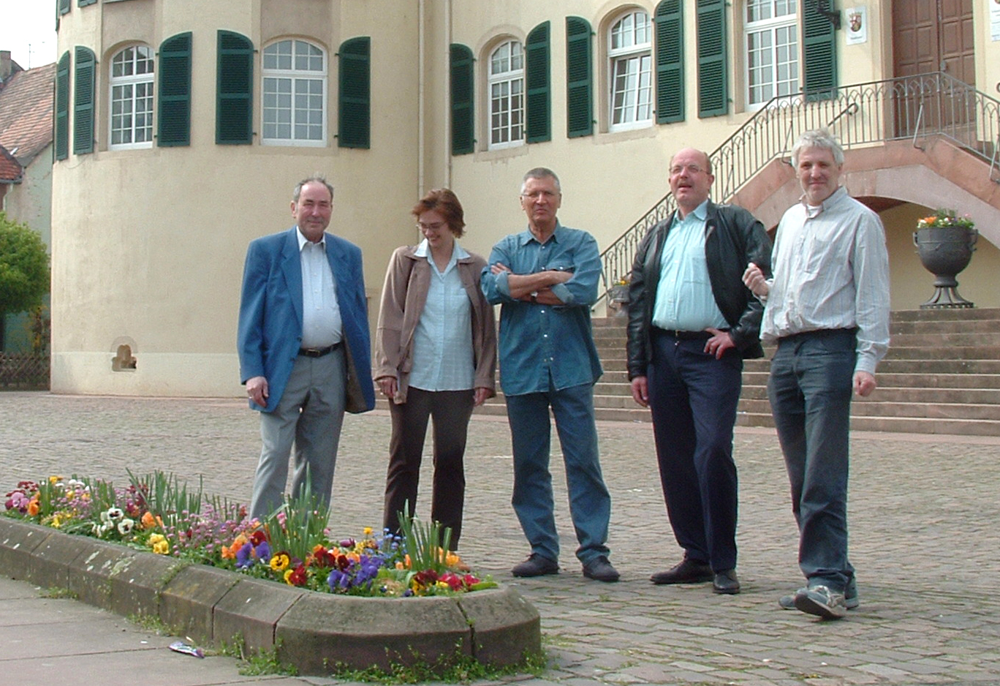
Vorstand (2) Vorstandsmitglieder 2005
Vorsitzender: Lothar Stolper (1. v.l.); Stellvertreter: Norbert Kuntz (5. v.l.)
Schriftführer: Jürgen Prehn (3.v.l.): Kassenführer: Dieter Gerorge (4. v.l.) Beisitzerin: Imme Collin- Blüder (2. v.l.)
Notes:
Im heutigen 1. Vortrag zeige ich Ihnen Kraftwerke mit regenerativen Energien
Beim letzten Vortrag haben wir schon bei den Dampfkraftwerken die beiden regenerativen Kraftwerkstypen Geothermie und Solarthermie besprochen

Slide 6
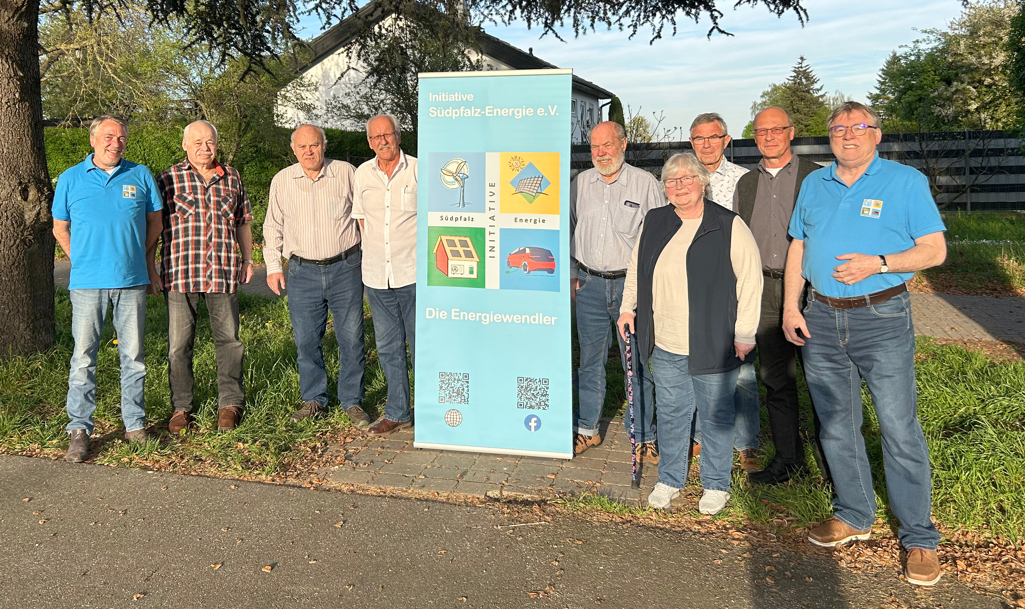
Vorstand (3) Vorstandsmitglieder 2025
Vorsitzender: Wolfgang Thiel (9.v.l.); Stellvertreter: Michael Linder (4.v.l.)
Schriftführer: Frieder Wambsganß (Fotograf); Kassenführer: Dieter Pauschert (7.v.l.)
Beisitzer: Manfred Freudenstein (3. v.l.), Claudia Klingner-Kaufmann (6. v.L.), Dr. Gerhard Lausterer (5. v.l.), Michael Müller 1. v.l.), Volker Wander (8. v.l.), Manfred Wessels (2.v.l)
Notes:
Im heutigen 1. Vortrag zeige ich Ihnen Kraftwerke mit regenerativen Energien
Beim letzten Vortrag haben wir schon bei den Dampfkraftwerken die beiden regenerativen Kraftwerkstypen Geothermie und Solarthermie besprochen

Slide 7
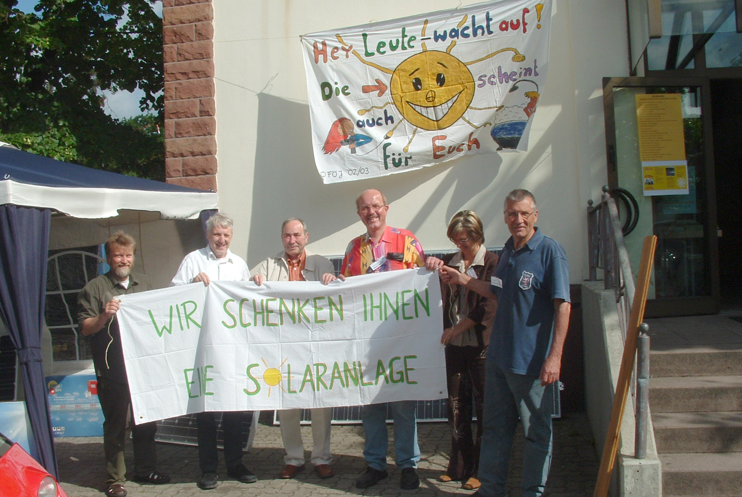
Hauptaktivitäten in der Anfangsphase von ISE e.V. „Tag der Erneuerbaren Energien“ in der Schlosshalle zu BZA
Dieses Veranstaltungsformat wurde 2006, 2007 und 2008 organisiert! Die Resonanz war sehr gut!
Notes:
Im heutigen 1. Vortrag zeige ich Ihnen Kraftwerke mit regenerativen Energien
Beim letzten Vortrag haben wir schon bei den Dampfkraftwerken die beiden regenerativen Kraftwerkstypen Geothermie und Solarthermie besprochen

Slide 8
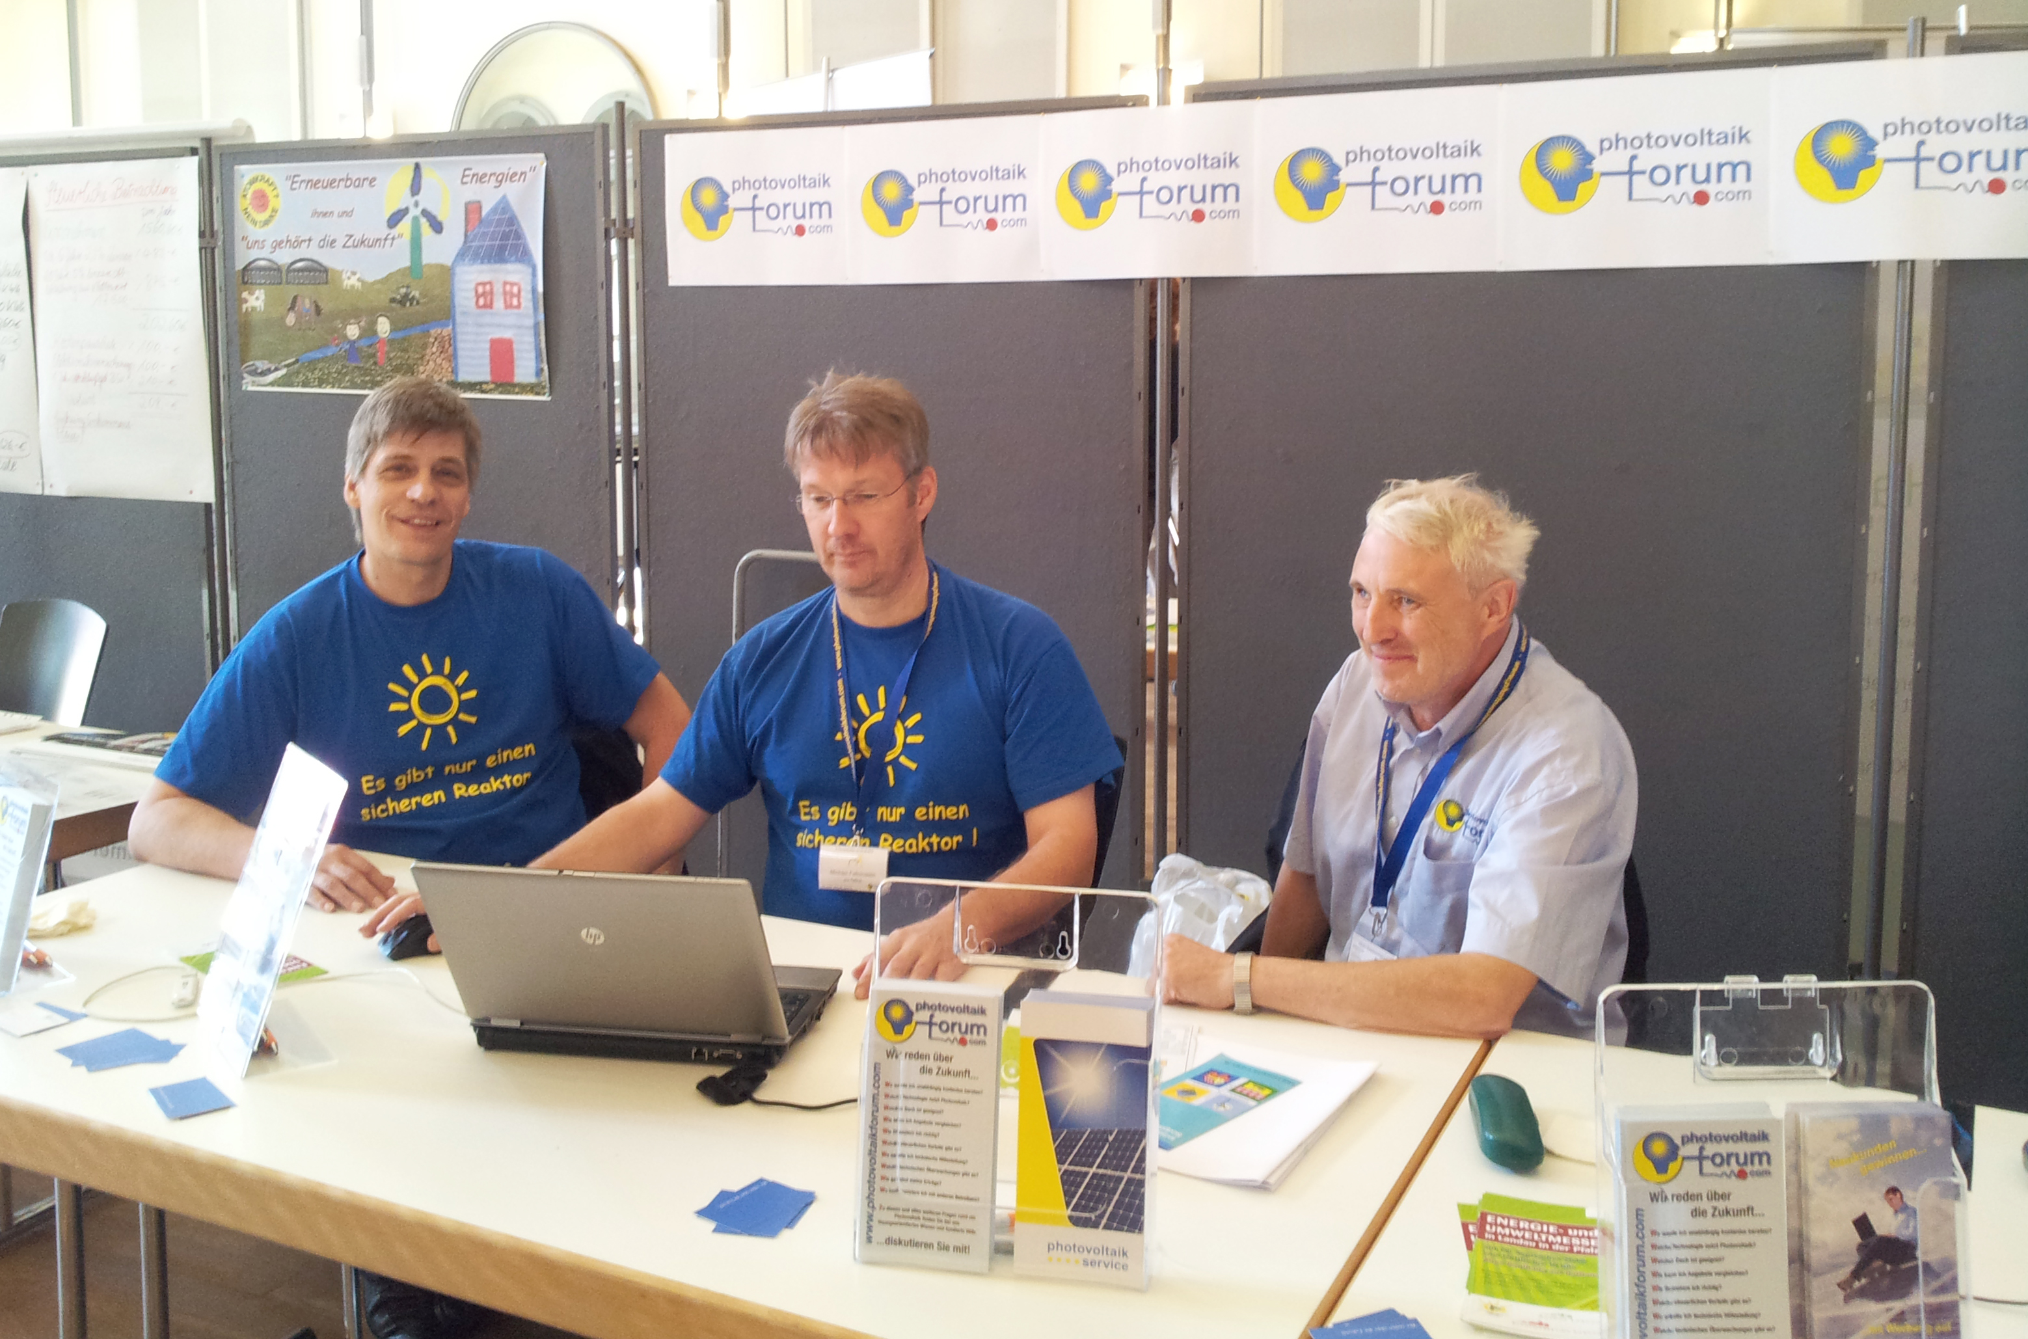
Hauptaktivitäten in der zweiten Phase von ISE e.V.
Gemeinsame Veranstaltungen mit befreundeten Organisationen standen im Fokus!
Notes:
Im heutigen 1. Vortrag zeige ich Ihnen Kraftwerke mit regenerativen Energien
Beim letzten Vortrag haben wir schon bei den Dampfkraftwerken die beiden regenerativen Kraftwerkstypen Geothermie und Solarthermie besprochen

Slide 9
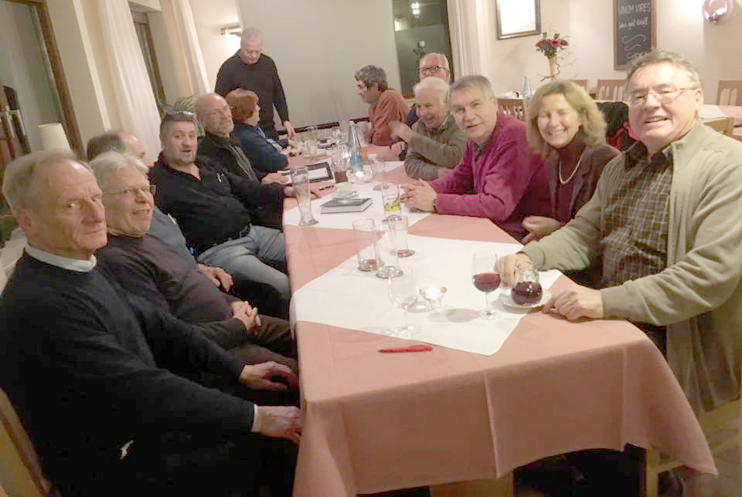
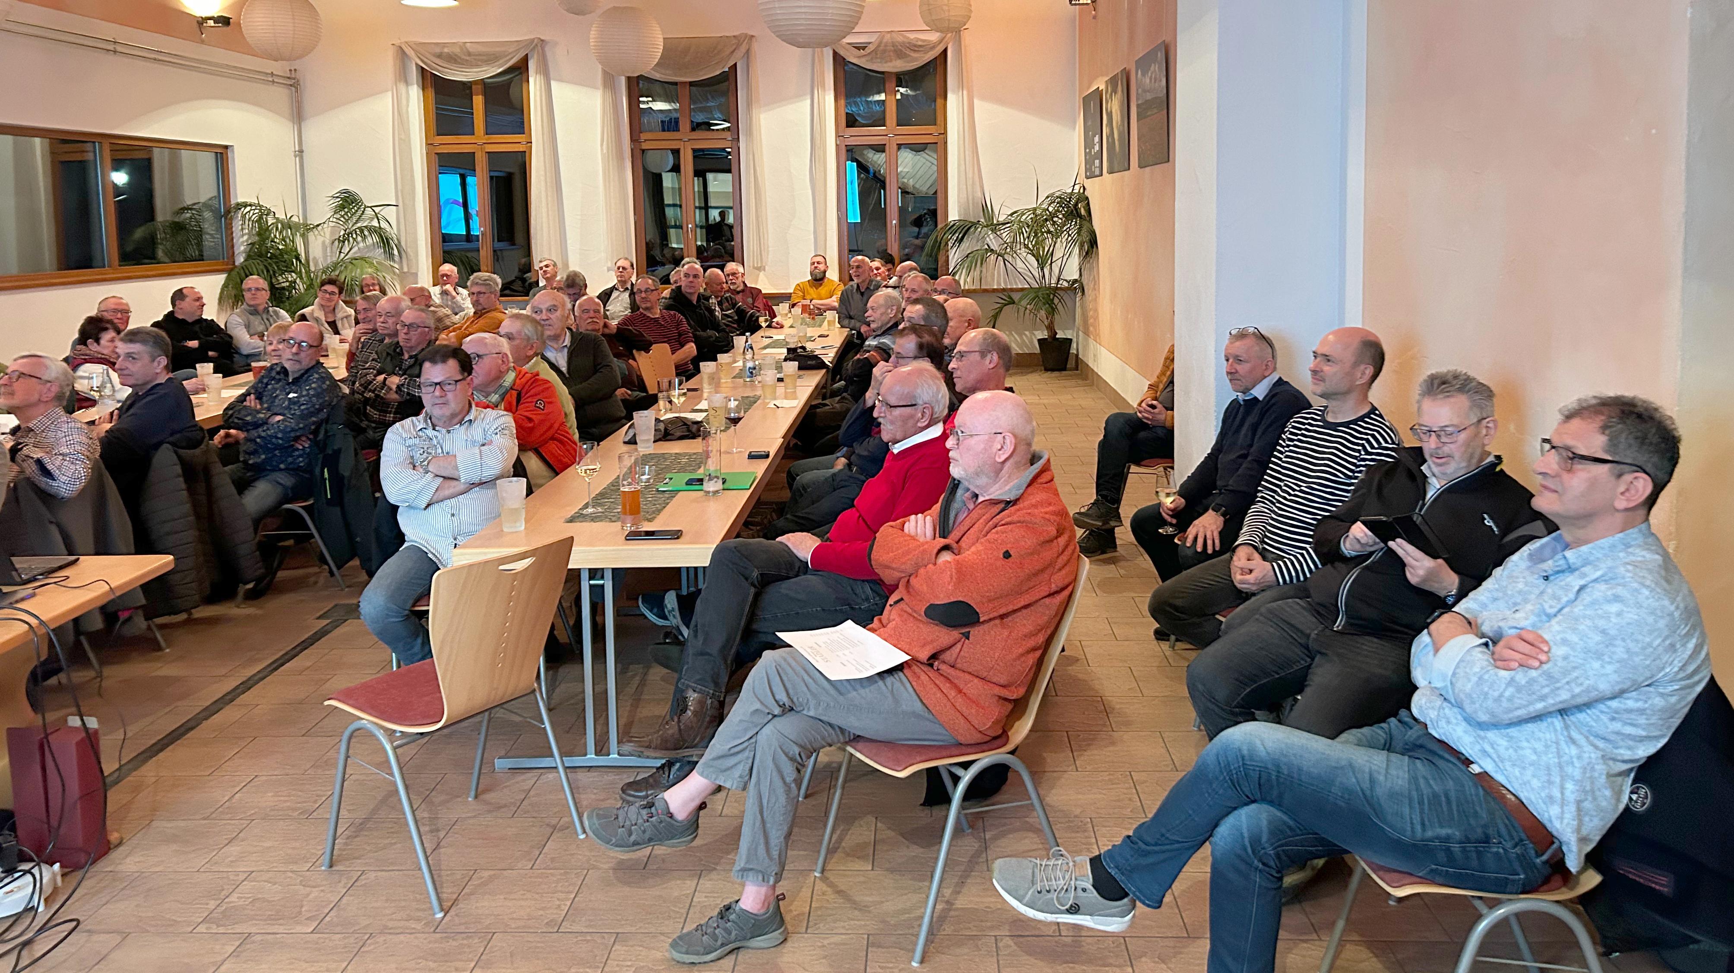
Monatlicher Energie-Stammtisch am 4. Donnerstag Neuer Name: „EnergiewendeForum“
Rheinzabern
2016
Dierbach
2025
Seit 2014 gab es 98 Energie-Stammtische mit „geistiger und körperlicher Nahrung“!
In der Coronazeit waren es Videokonferenzen!
Notes:
Im heutigen 1. Vortrag zeige ich Ihnen Kraftwerke mit regenerativen Energien
Beim letzten Vortrag haben wir schon bei den Dampfkraftwerken die beiden regenerativen Kraftwerkstypen Geothermie und Solarthermie besprochen

Slide 10
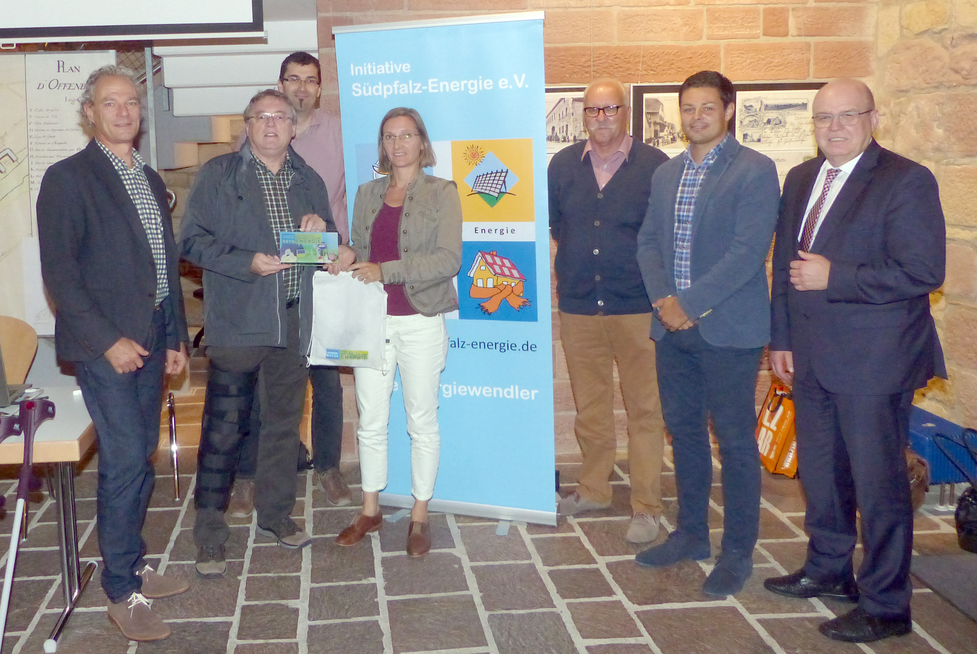
Zusammenarbeit mit der Energieagentur RLP, Isa Scholtisek u.a. PV-Offensive in der Südpfalz
Offenbach
2016
In RLP wurde der geplante PV-Hochlauf mit 500 MW/a deutlich übererfüllt: - 2023 : 1.024,5 MW - 2024 : 942,2 MW - 2025 : 330,1 MW
Gemeinsame Kampagnen: Energieagentur RLP und ISE e.V.
Notes:
Im heutigen 1. Vortrag zeige ich Ihnen Kraftwerke mit regenerativen Energien
Beim letzten Vortrag haben wir schon bei den Dampfkraftwerken die beiden regenerativen Kraftwerkstypen Geothermie und Solarthermie besprochen

Slide 11



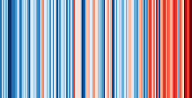










ISE e.V.-Meta-Studie: „Klimaschutz – Energiewende 2.0“ unser Meisterstück 2018 bis 2025
Energie-
erzeugung
Primär-Energiebedarf
EE-Potenziale
EE-Ausbaupfad
energetische Versorgungssicherheit
Energie-
verbrauch
Energieeinsparung
Wärmewende
Mobilitätswende
Klimakrise Klimaschutz-Ziele
Klima- neutrale Wirtschaft
Grundstoffindustrie
Landwirtschaft
Wald/Holz
Ernährung
Monitoring
Methoden/ Werkzeuge
Bürger:innen, Lehrkräfte und Politiker aller Ebenen können sich über alle wichtigen, faktenbasierten Bereiche informieren!
Notes:
Im heutigen 1. Vortrag zeige ich Ihnen Kraftwerke mit regenerativen Energien
Beim letzten Vortrag haben wir schon bei den Dampfkraftwerken die beiden regenerativen Kraftwerkstypen Geothermie und Solarthermie besprochen

Slide 12

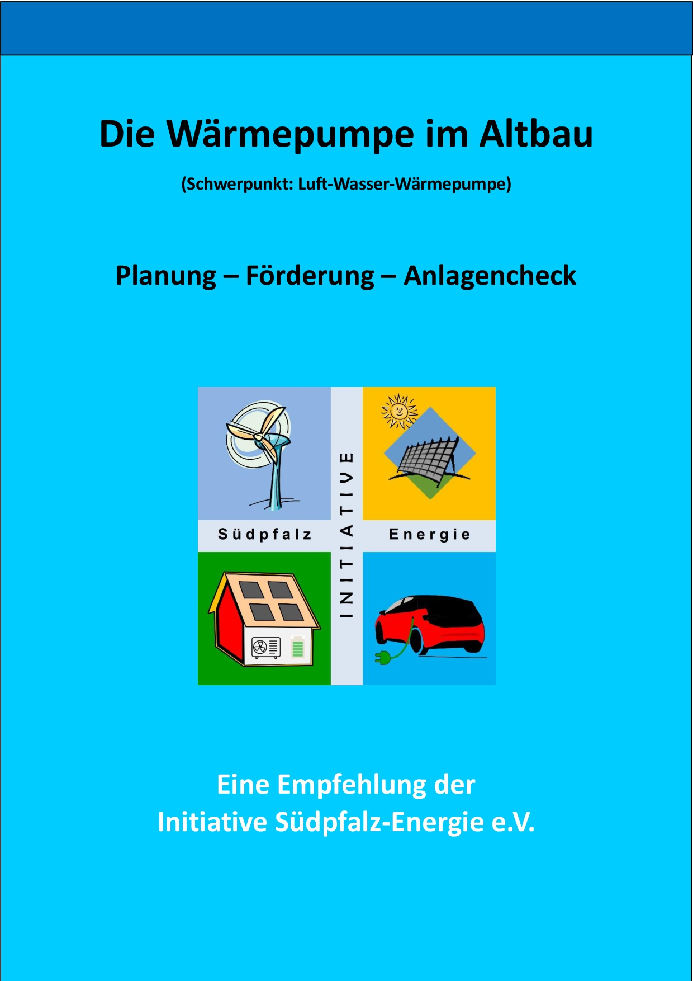
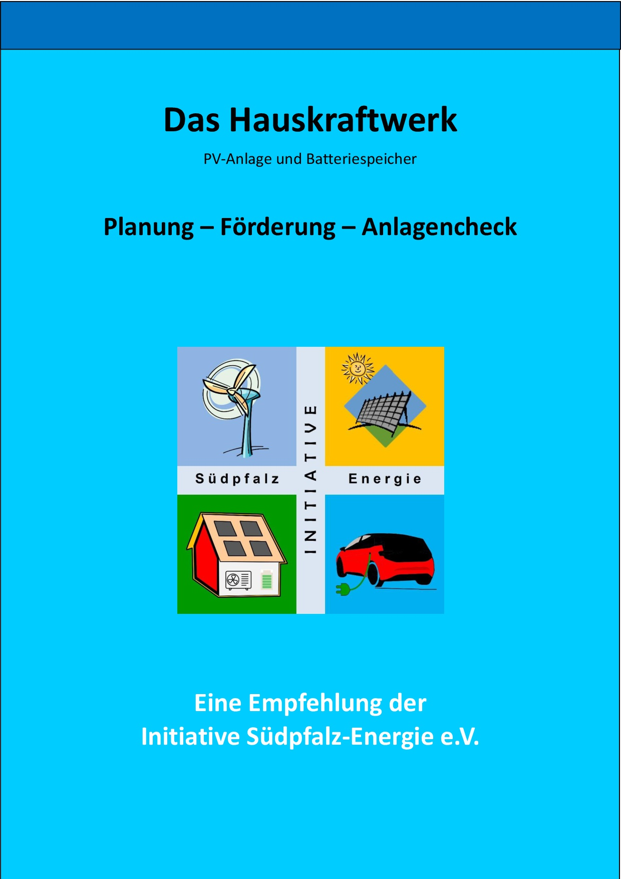
ISE e.V.-Broschüren
2022
2024
2025
7 Sprachen: deutsch (D), französisch (F), spanisch (E) niederländisch (NL), türkisch (TR), ukrainisch (UA), russisch (RUS)
Mit unseren Broschüren informieren wir, klären auf und geben Empfehlungen!
Notes:
Im heutigen 1. Vortrag zeige ich Ihnen Kraftwerke mit regenerativen Energien
Beim letzten Vortrag haben wir schon bei den Dampfkraftwerken die beiden regenerativen Kraftwerkstypen Geothermie und Solarthermie besprochen

Slide 13
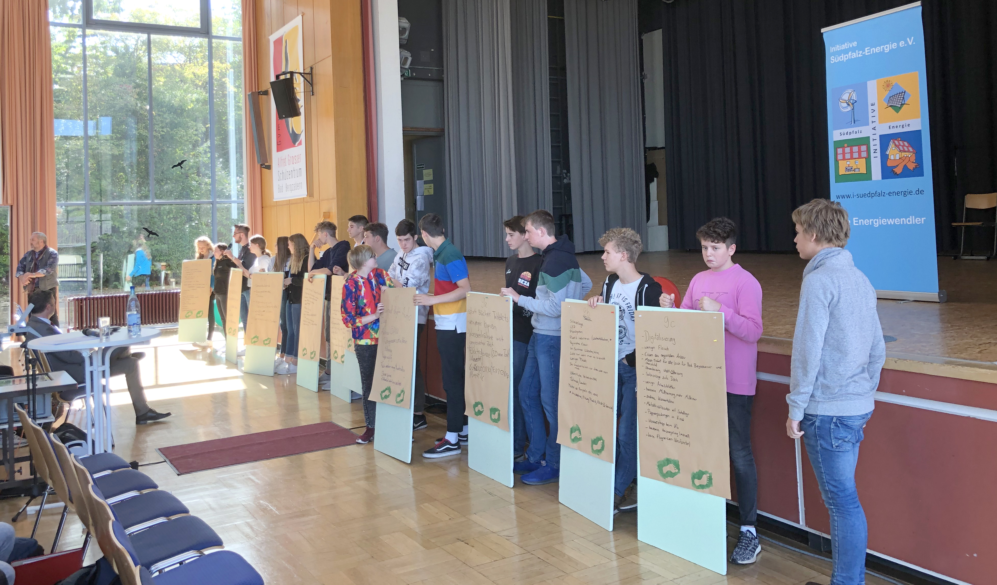
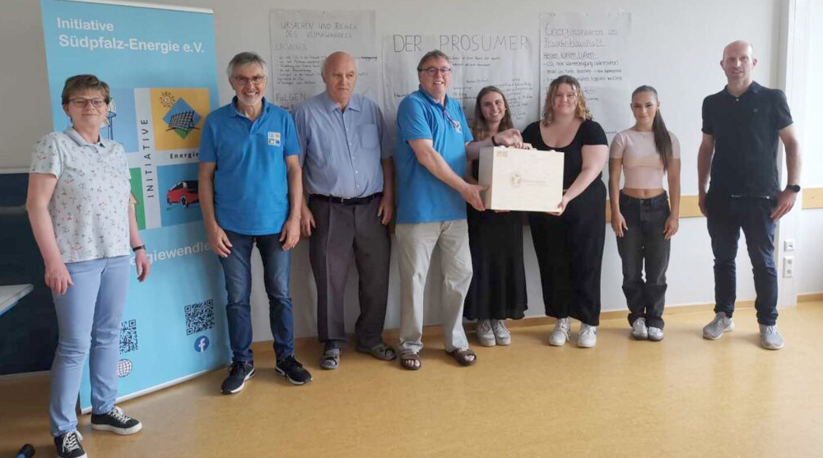
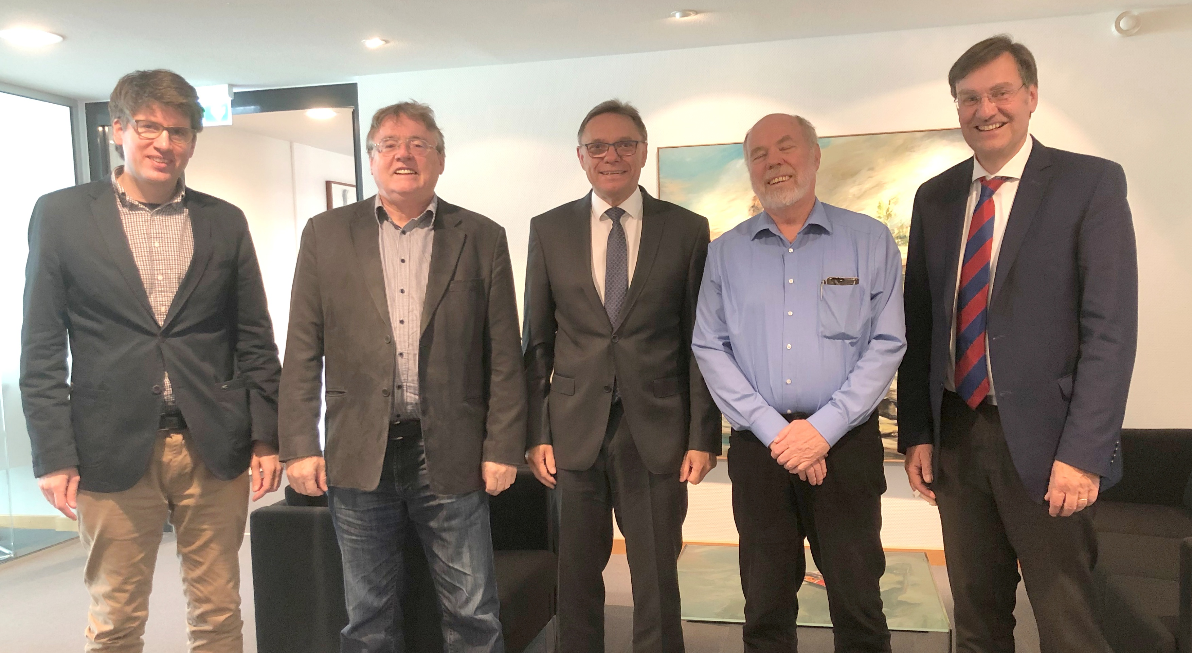
Klimaschutz und Energiewende verstärkt in die Schulen bringen Workshops und Strategiegespräch
Gymnasium BZA: Workshop 20.Sept.2019
BBS-Landau: Projektwoche 08. -10. Juli 2024
Gespräch mit Staatssekretär Beckmann (BM) am 22. Okt. 2019: Wie kann das Thema „Klimaschutz/Energiewende“
in den Lehrplänen stärker berücksichtigt werden?
Notes:
Im heutigen 1. Vortrag zeige ich Ihnen Kraftwerke mit regenerativen Energien
Beim letzten Vortrag haben wir schon bei den Dampfkraftwerken die beiden regenerativen Kraftwerkstypen Geothermie und Solarthermie besprochen

Slide 14
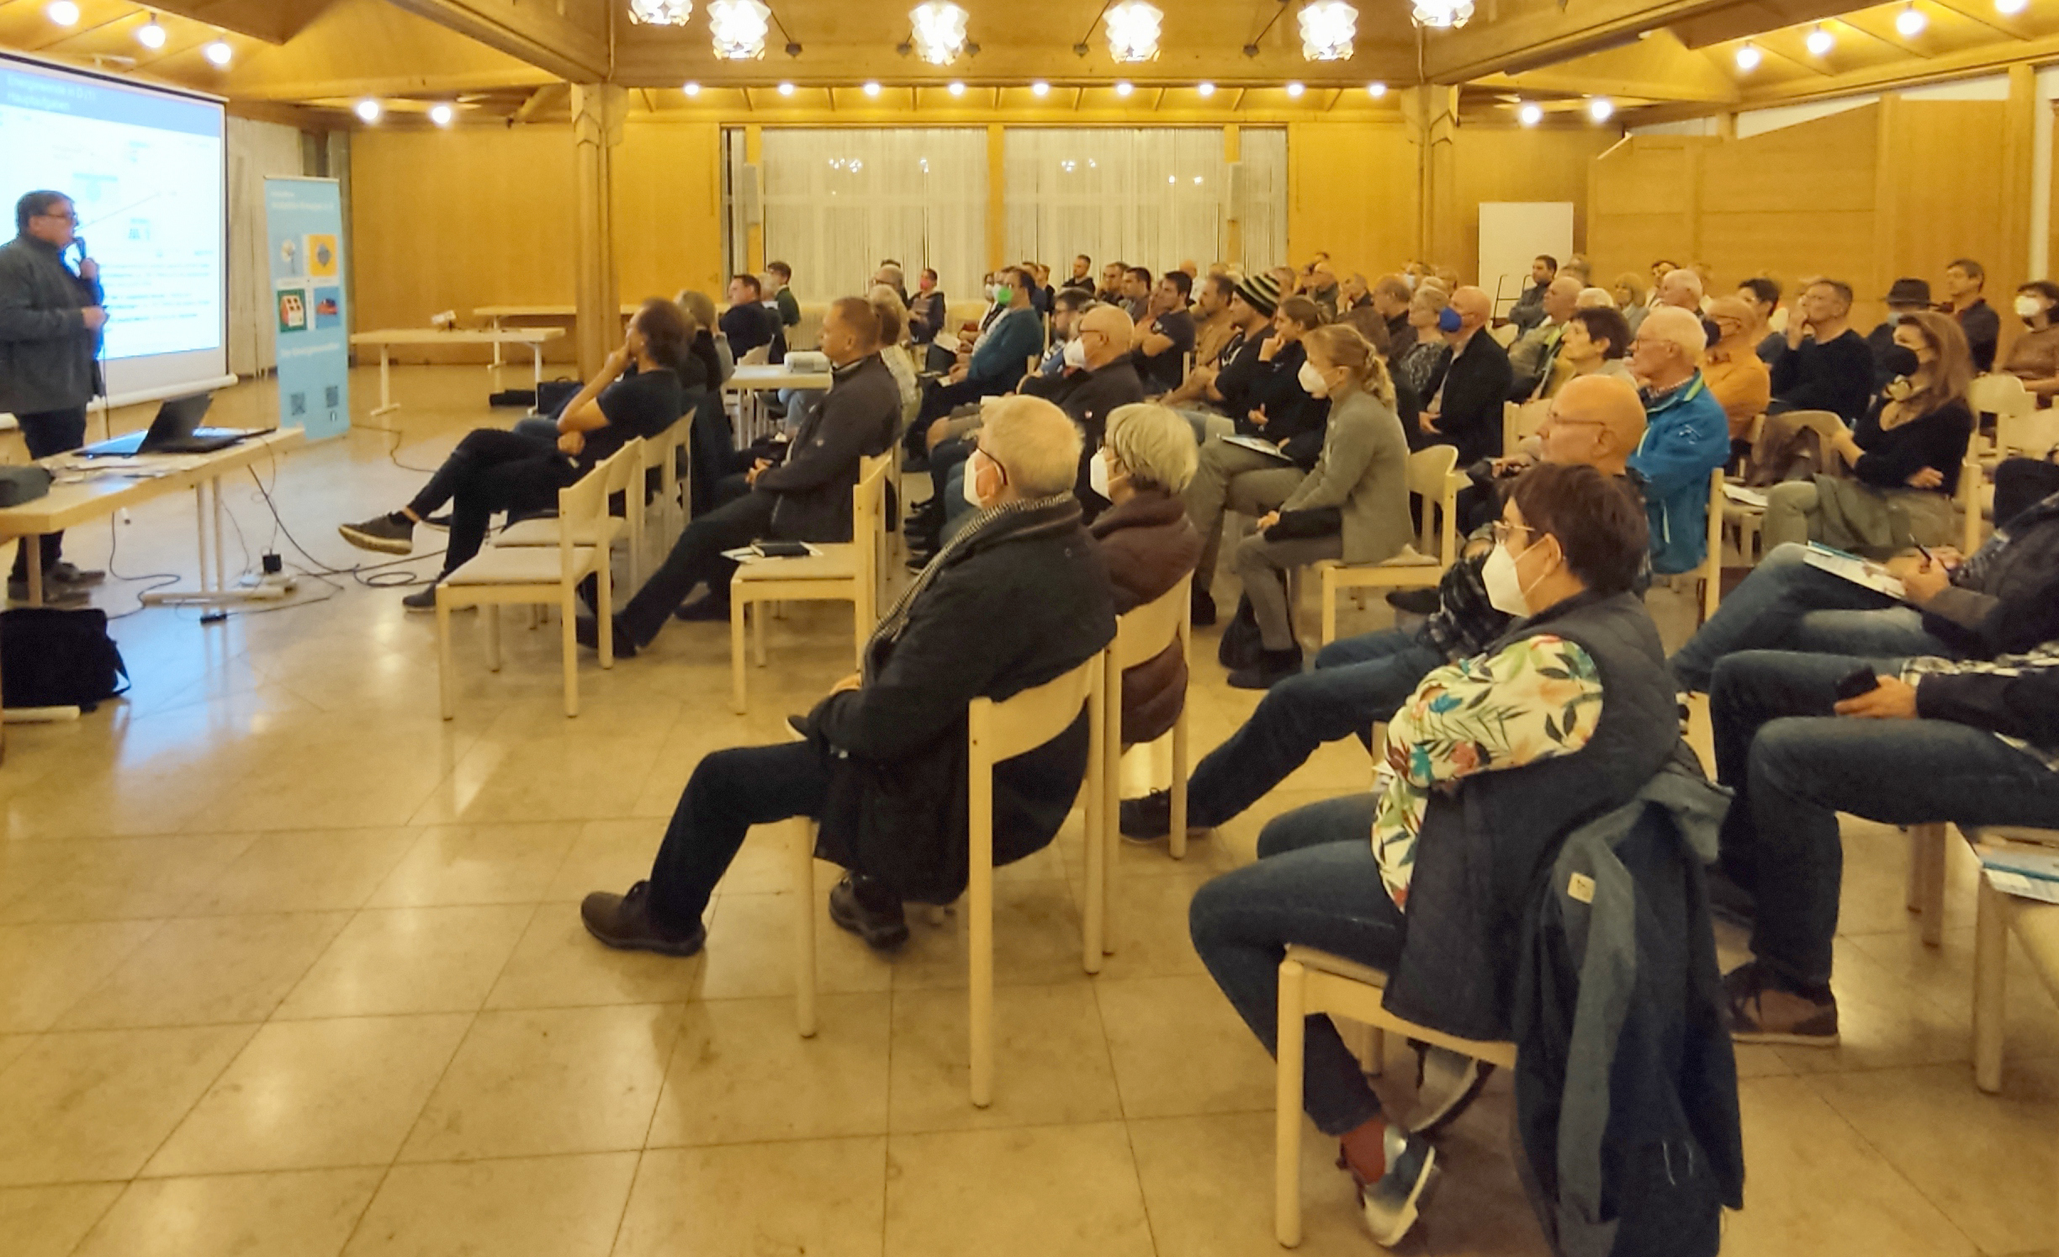
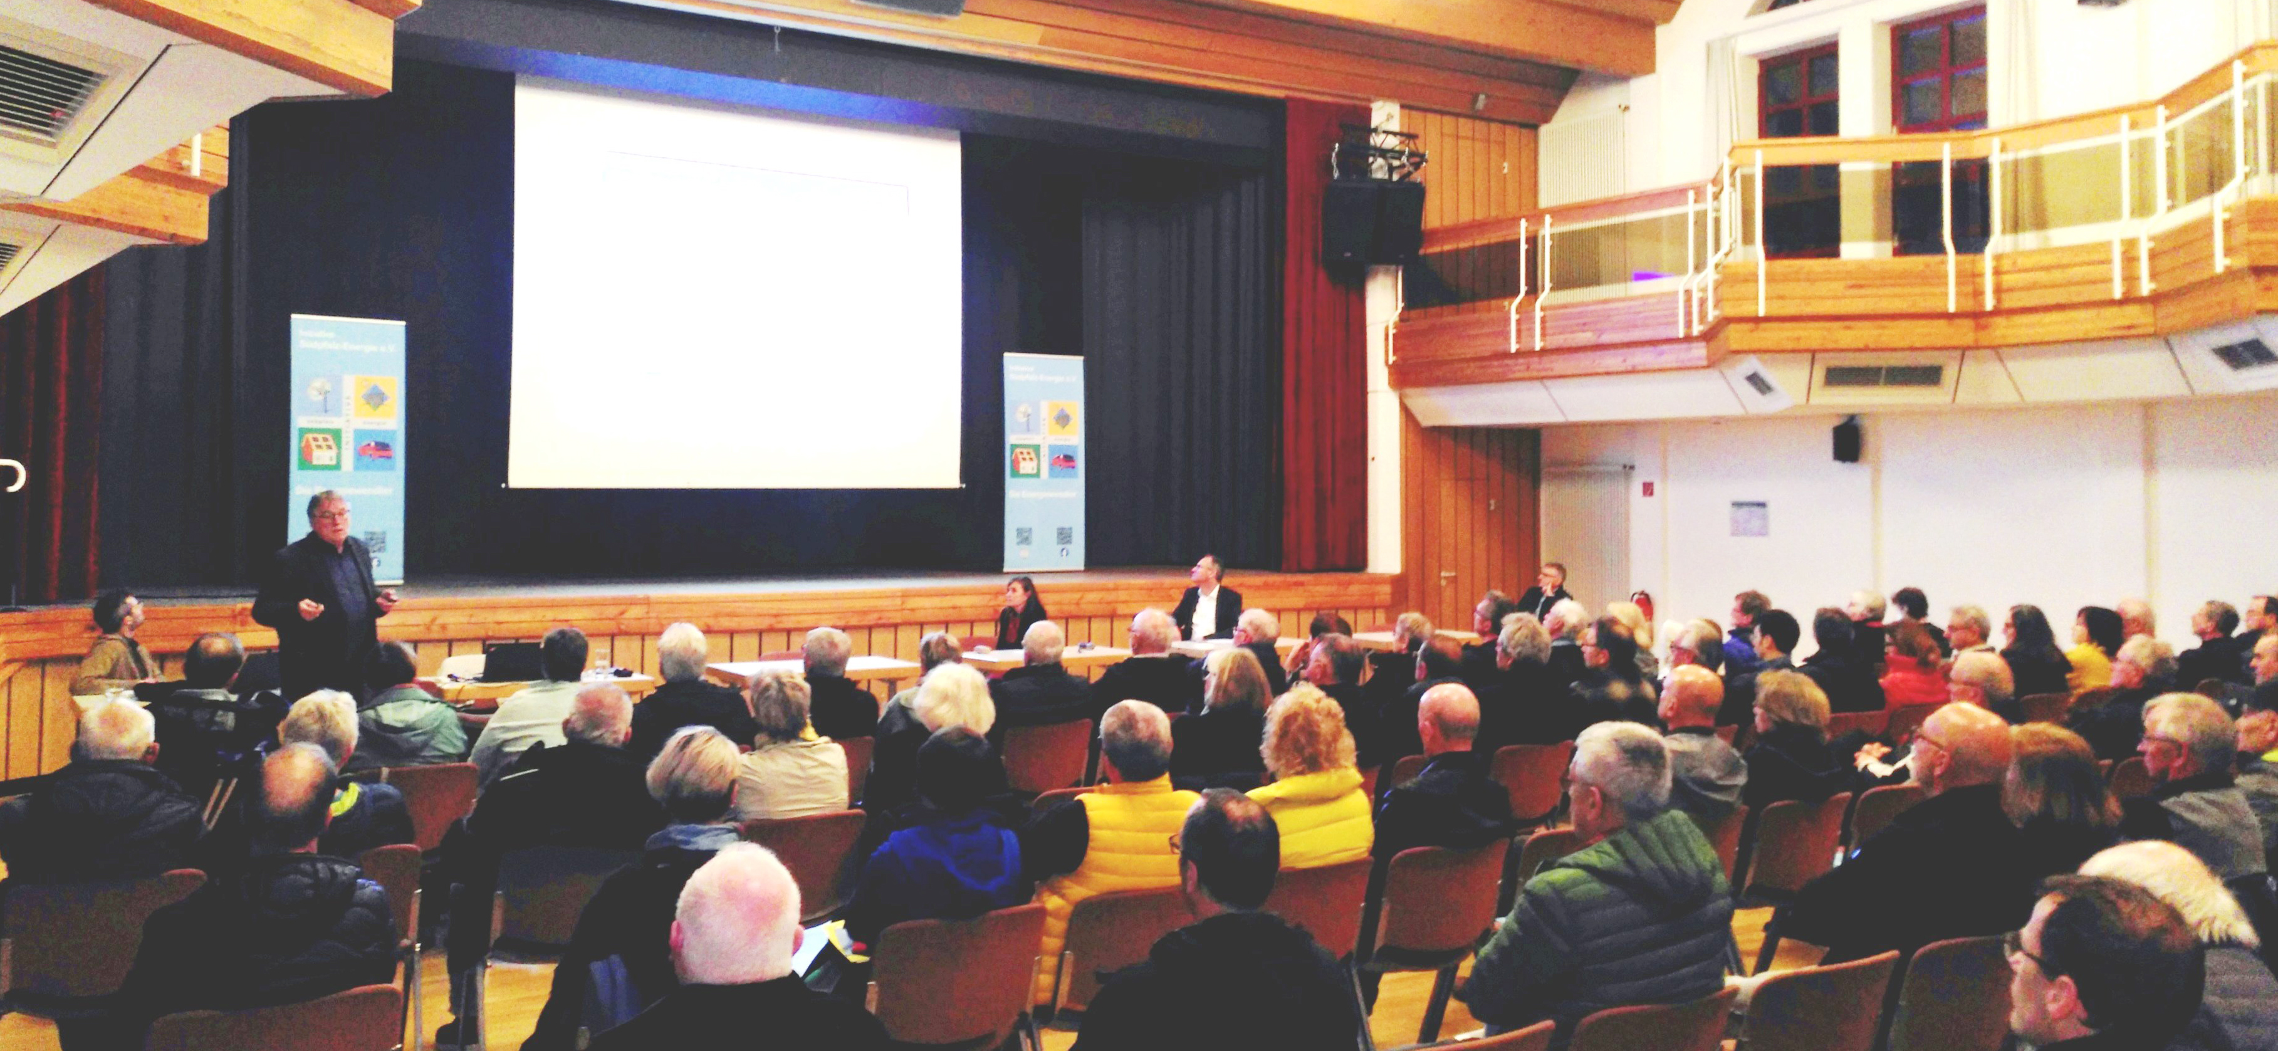
Kampagnen, Auszug „Wärmewende in der Südpfalz“ 2022: 7 Veranstaltungen
Rülzheim Okt. 2022
Maikammer Nov. 2022
Mehr als 800 Interessierte haben die Veranstaltungen besucht!
Notes:
Im heutigen 1. Vortrag zeige ich Ihnen Kraftwerke mit regenerativen Energien
Beim letzten Vortrag haben wir schon bei den Dampfkraftwerken die beiden regenerativen Kraftwerkstypen Geothermie und Solarthermie besprochen

Slide 15
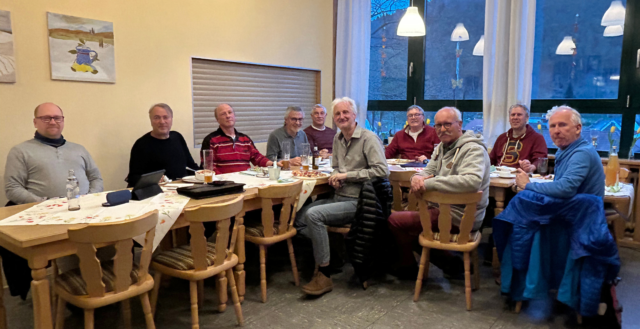
Gründung der Bürger-Energie-Genossenschaft „BenSüdpfalz“ „Geburtshelfer“
ISE e.V. hat zum 1. Treffen am 11.04.2023 nach Vorderweidenthal eingeladen!
Notes:
Im heutigen 1. Vortrag zeige ich Ihnen Kraftwerke mit regenerativen Energien
Beim letzten Vortrag haben wir schon bei den Dampfkraftwerken die beiden regenerativen Kraftwerkstypen Geothermie und Solarthermie besprochen

Slide 16
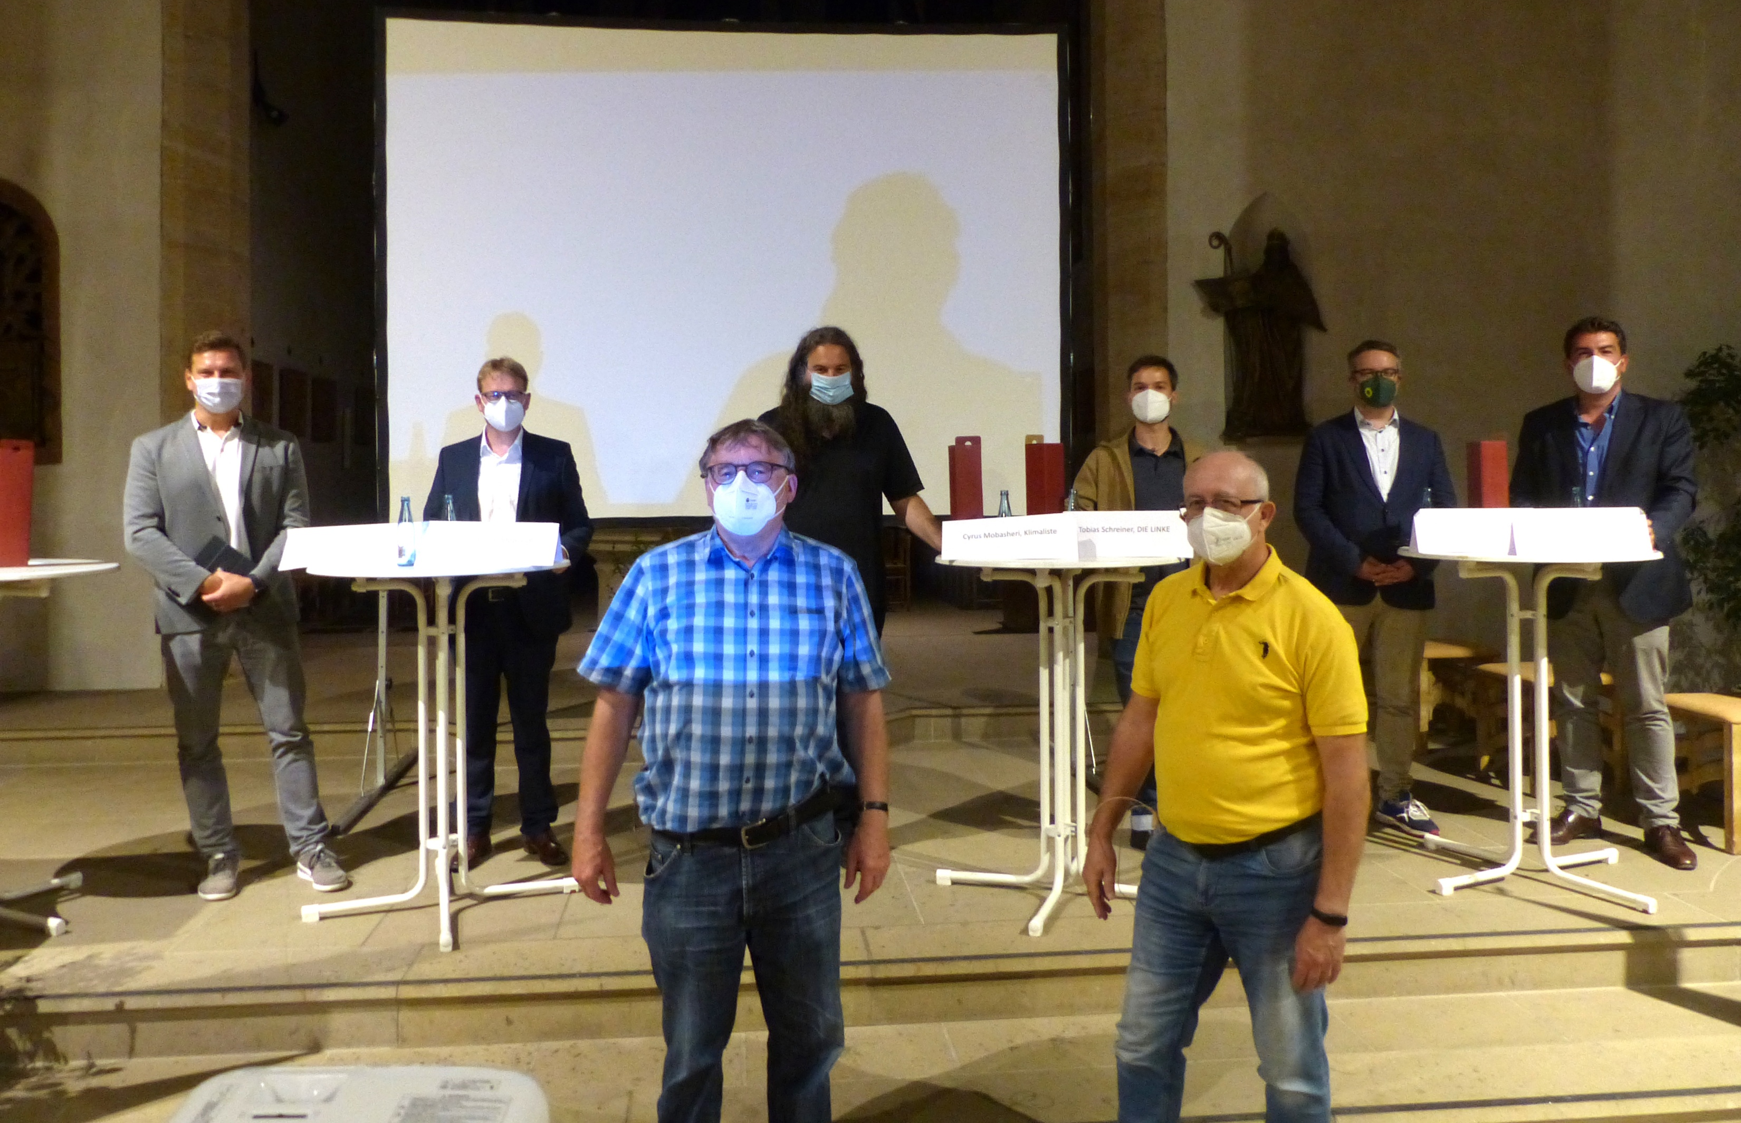
Bundestagswahl 2021: „Coronazeit“ Podiumsdiskussion mit den Bundestagskandidaten in der Augustinerkirche
Pfarrer Karsten Geeck hat uns, getreu der Enzyklika „Laudato si“, seine Kirche zur Verfügung gestellt!
Notes:
Im heutigen 1. Vortrag zeige ich Ihnen Kraftwerke mit regenerativen Energien
Beim letzten Vortrag haben wir schon bei den Dampfkraftwerken die beiden regenerativen Kraftwerkstypen Geothermie und Solarthermie besprochen

Slide 17
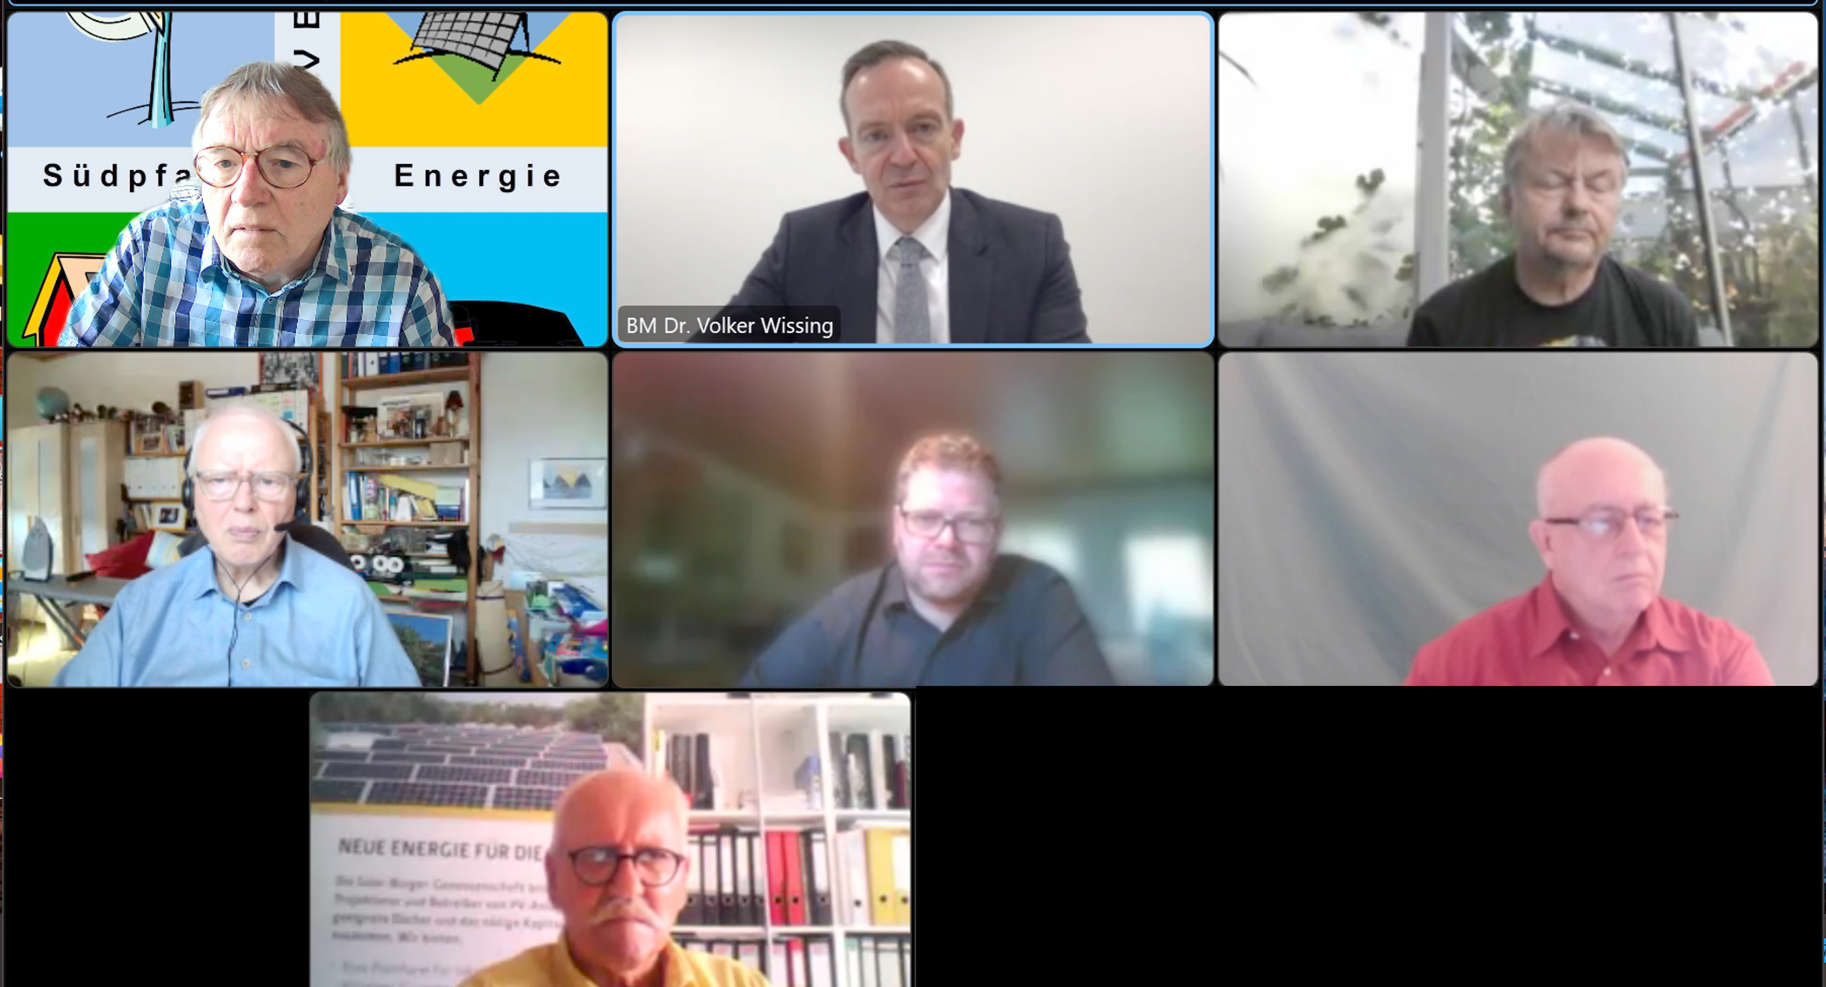
Vorschläge zur Mobilitätswende auf Bundesebene Videokonferenz mit Dr. Wissing, BMDV, am 12. Sept. 2022
Unser Vorschlag zur Überdachung der Autobahnen mit PV kam gut an,
aber bisher ist außer einem Pilotprojekt in Bayern noch nicht viel passiert!
Notes:
Im heutigen 1. Vortrag zeige ich Ihnen Kraftwerke mit regenerativen Energien
Beim letzten Vortrag haben wir schon bei den Dampfkraftwerken die beiden regenerativen Kraftwerkstypen Geothermie und Solarthermie besprochen

Slide 18
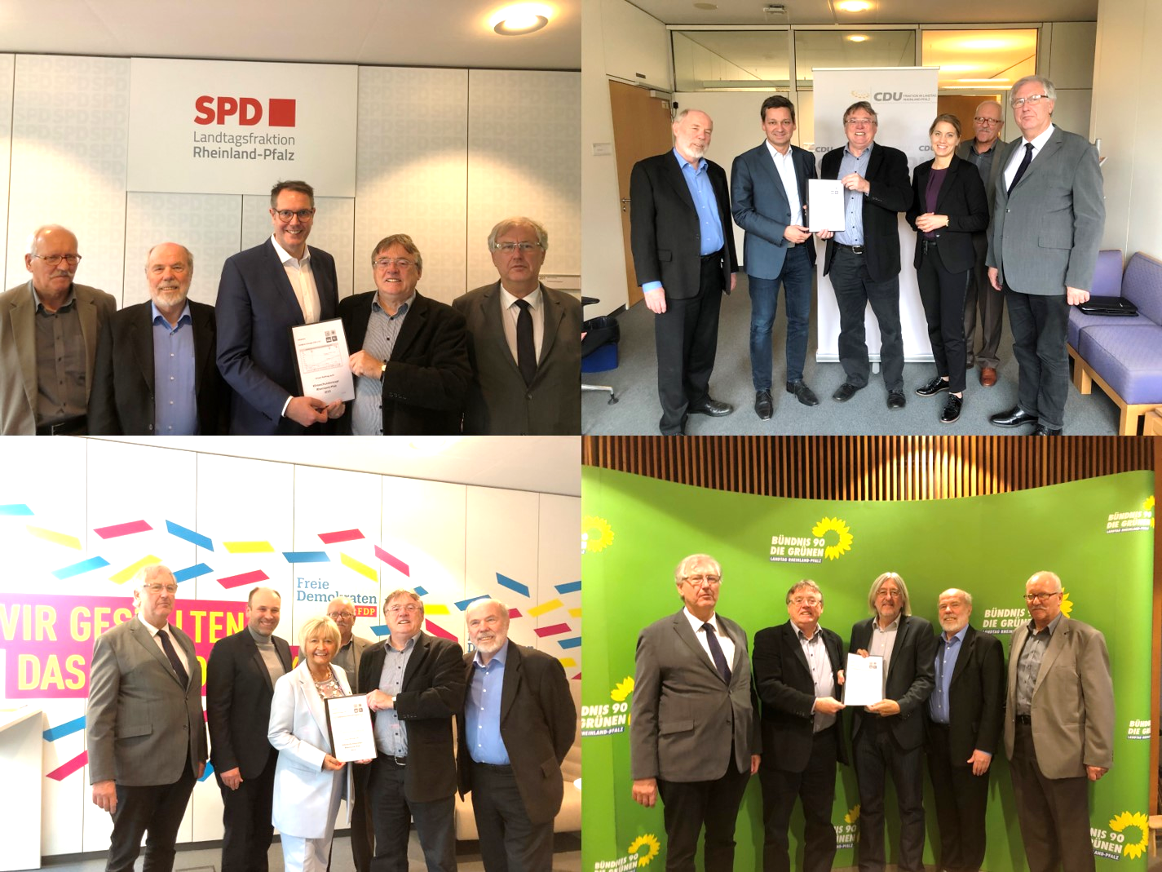
Fraktionsvorsitzende des Landtages von RLP empfangen am 30. Okt. 2019 Klimaschützer aus der Südpfalz
An einem Tag an alle Fraktionen überreicht! „Unser Beitrag zum Klimaschutzkonzept RLP 2019“
Notes:
Im heutigen 1. Vortrag zeige ich Ihnen Kraftwerke mit regenerativen Energien
Beim letzten Vortrag haben wir schon bei den Dampfkraftwerken die beiden regenerativen Kraftwerkstypen Geothermie und Solarthermie besprochen

Slide 19
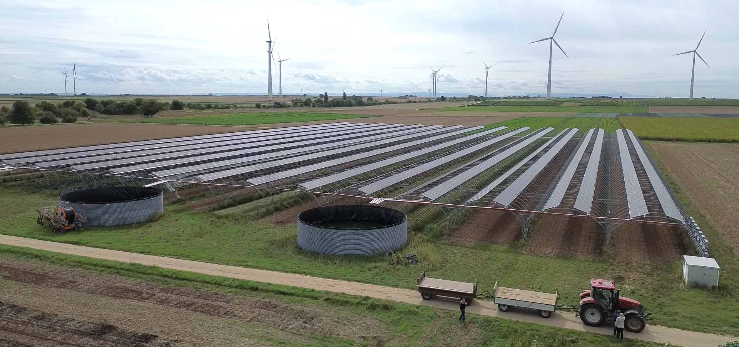
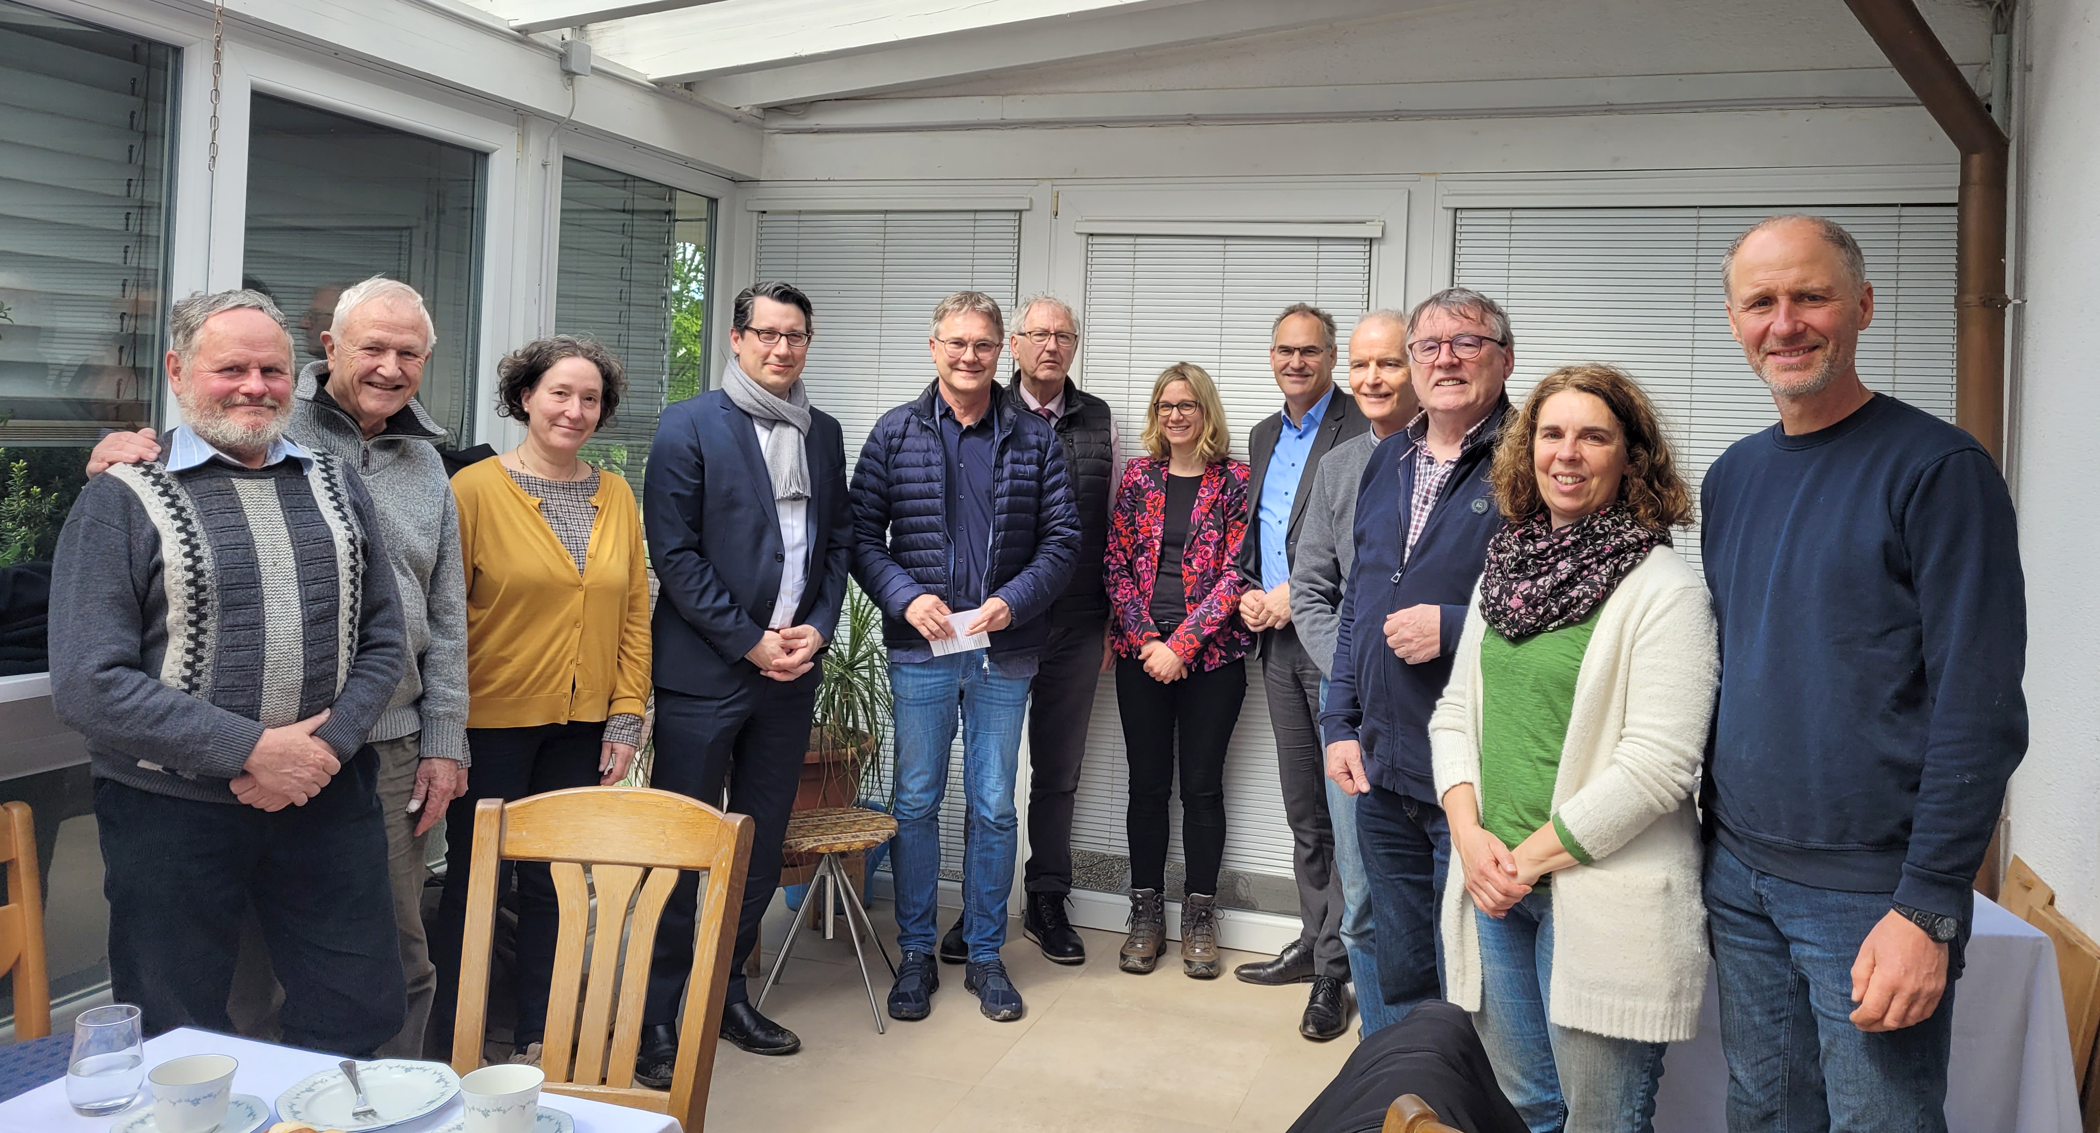
Landesregierung und kommunale Ebenen arbeiten gut zusammen: Agri-PV-Anlage mit Regenwasserspeicherung in Offenbach/Queich
Gemeinsam Probleme gelöst am 24.04.2024: Landesregierung, Kreisverwaltung SÜW, Bio-Bauer Gensheimer und ISE e.V.!
Notes:
Im heutigen 1. Vortrag zeige ich Ihnen Kraftwerke mit regenerativen Energien
Beim letzten Vortrag haben wir schon bei den Dampfkraftwerken die beiden regenerativen Kraftwerkstypen Geothermie und Solarthermie besprochen

Slide 20
Forderungen und Wünsche an die Politik
Trotz deutlicher Einsparungen bei der Primärenergie und kräftigem Ausbau der Solarenergie in D und RLP, gibt es noch viele Baustellen mit entsprechenden Forderungen, u.a.:
EU → konsequente Umsetzung des „Green Deal“
→ kein Einbruch bei der E-Mobilität durch eFuel-Kampagne
Bund → kein Rückwärts-Salto bei der Energiewende → schnelle Maßnahmen bei den Sektoren „Gebäude“ und „Verkehr“ → bedarfsgerechter Netz- und Batteriespeicherausbau mit intelligentem Messystem (iMSys)
RLP → Beschleunigung beim Windausbau → Ausbau der Ladeinfrastruktur für E-Autos im ländlichen Raum → Verabschiedung des „Beteiligungsgesetzes“
Kommunen → Ausbau der energetischen Dorfgemeinschaft (AöR) → Einstellung von Klimaschutzmanager:innen ohne Befristung
Es gibt noch viel zu tun, packen wir es an!
Notes:
Im heutigen 1. Vortrag zeige ich Ihnen Kraftwerke mit regenerativen Energien
Beim letzten Vortrag haben wir schon bei den Dampfkraftwerken die beiden regenerativen Kraftwerkstypen Geothermie und Solarthermie besprochen

Slide 21
2040
Helfen Sie mit, die Energiewende voranzutreiben! Jede/r kann dazu beitragen!
Wolfgang Thiel, Vorsitzender
Initiative Südpfalz-Energie (ISE e.V.)
www.i-suedpfalz-energie.de/
Tel.: +49 172 7419812
eMail: wolfgang@thiel-wt.de

